Slide 1
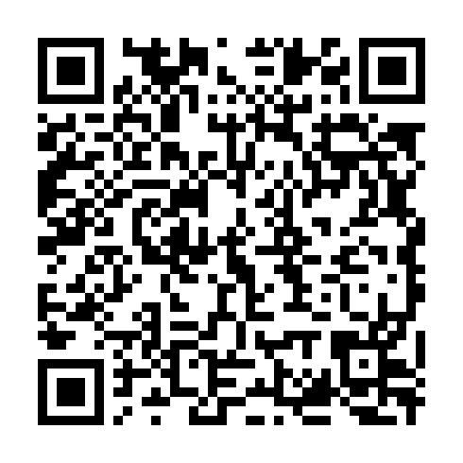
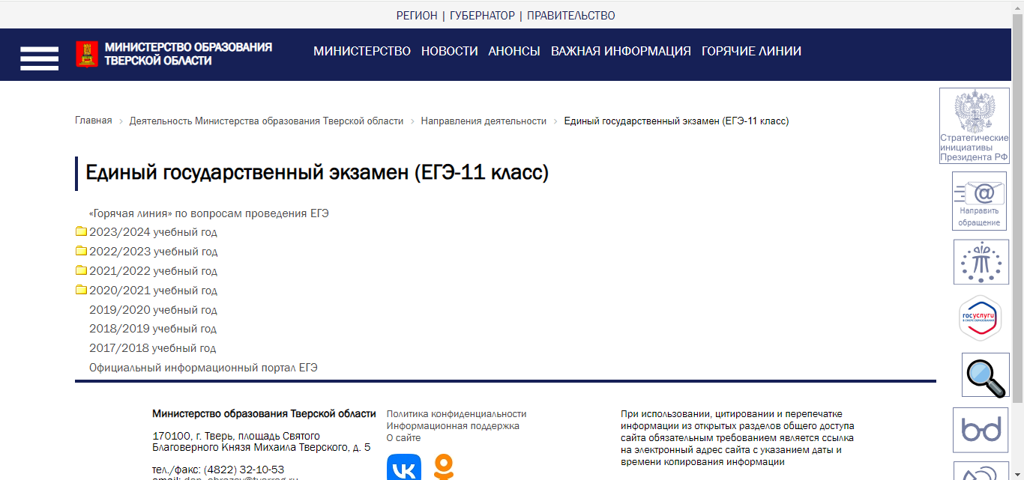
ИНФОРМАЦИОННЫЕ РЕСУРСЫ ПО ЕГЭ В ТВЕРСКОЙ ОБЛАСТИ
Раздел на официальном сайте
Министерства образования
Тверской области, посвященный ЕГЭ
Обратная связь
телефоны «горячей линии»
8 (4822) 32-06-19
8 (4822) 36-01-05
Опубликование информационных материалов
Размещение нормативно-правовых документов

Slide 2
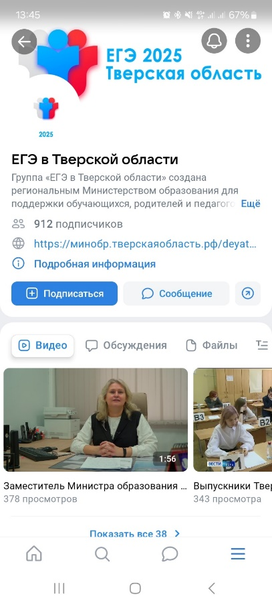
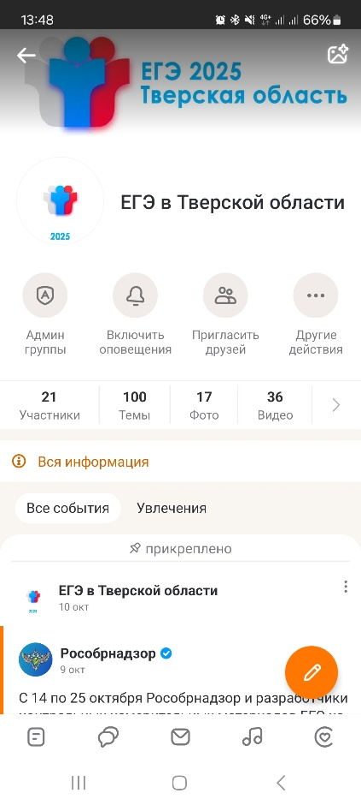
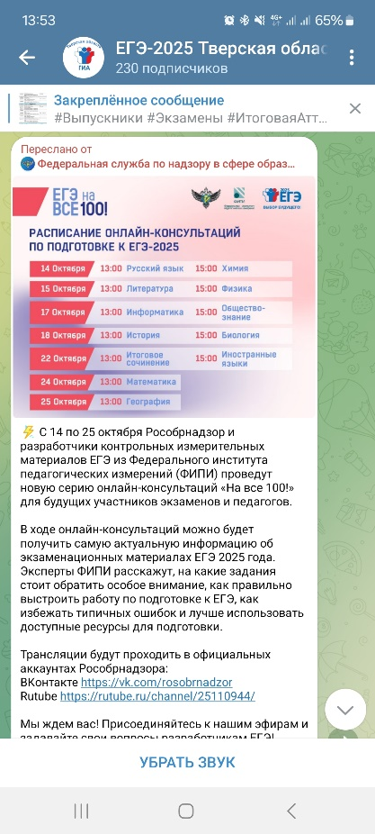
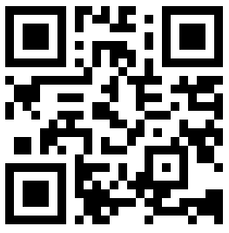
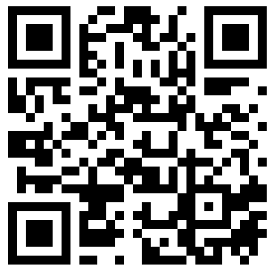
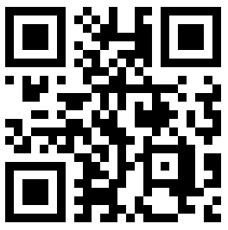
ИНФОРМАЦИОННЫЕ РЕСУРСЫ ПО ЕГЭ В ТВЕРСКОЙ ОБЛАСТИ: РАБОТА В СОЦИАЛЬНЫХ СЕТЯХ
Официальная страница
в социальной сети «ВКонтакте»,
посвященная ЕГЭ в Тверской области
Официальная страница
в социальной сети «Одноклассники»,
посвященная ЕГЭ в Тверской области
Официальный телеграм-канал
«ЕГЭ-2025 Тверская область»

